Slide 1
Notes:
Bu sunudaki içeriğin daha ayrıntılı hâline Yeşilay tarafından lise çağı öğrencilerine ve gençlere yönelik hazırlanmış aşağıdaki kitapçıktan ulaşabilirsiniz:
Alkolsüz Bir Hayat İçin, Uğur Evcin, 2014, İstanbul, Yeşilay TBM Alan Kitaplığı Dizisi No: 1.

Slide 2
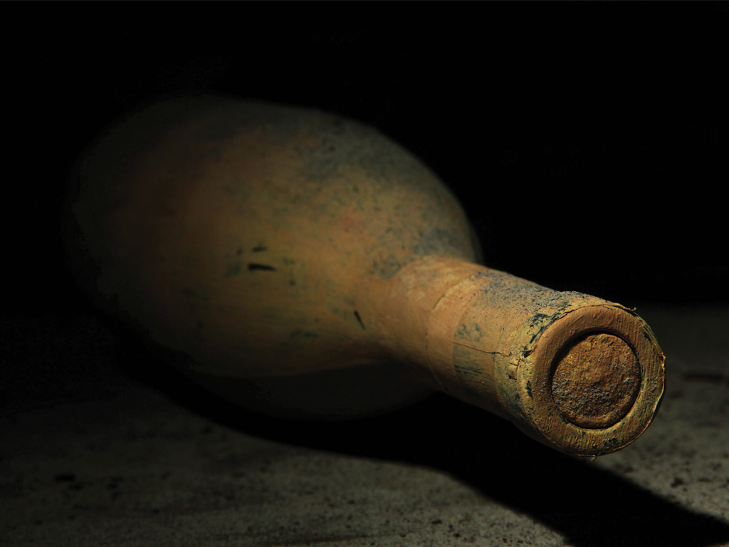
Sadece
kişinin kendisine değil çevresine de
büyük zararlar veren
alkol nedir?
Notes:
Ayrıca bakınız: Alkolsüz Bir Hayat İçin adlı Yeşilay tarafından hazırlanmış kitapçık, s. 1-3.

Slide 3
Sadece kişinin kendisine değil çevresine de büyük zararlar veren
alkol nedir?
Alkol;
renksiz
kokulu
acı
sıvı
yanıcı
kuvvetli ısı veren
bir maddedir.
Alkolün etanol denilen türü içki olarak tüketilmektedir.
Dilimizde genel olarak bütün sarhoşluk yapıcı ve alkol içeren içeceklere alkol denilmektedir.
Notes:
Ayrıca bakınız: Alkolsüz Bir Hayat İçin adlı Yeşilay tarafından hazırlanmış kitapçık, s. 1-3.

Slide 4
Felaketin Boyutu…
Dünyada yaklaşık 2 milyar kişi alkollü içki tüketmektedir. Bunların yaklaşık 76 milyon kadarında alkol bağımlılığı olduğu tahmin edilmektedir.
Alkol kullanımına bağlı olarak yılda 1 milyon 800 bin kişi hayatını kaybetmektedir.
Ülkemizde 17 milyon civarında alkol kullanan kişi bulunmaktadır.
Alkolü ilk kez kullanma yaşı ülkemizde maalesef 11’e kadar inmiştir. Alkol kullanımına başlama yaşı düştükçe ileriki yaşlarda bağımlı olma riski artmaktadır.
Notes:
Ayrıca bakınız: Alkolsüz Bir Hayat İçin adlı Yeşilay tarafından hazırlanmış kitapçık, s. 1-3.

Slide 5
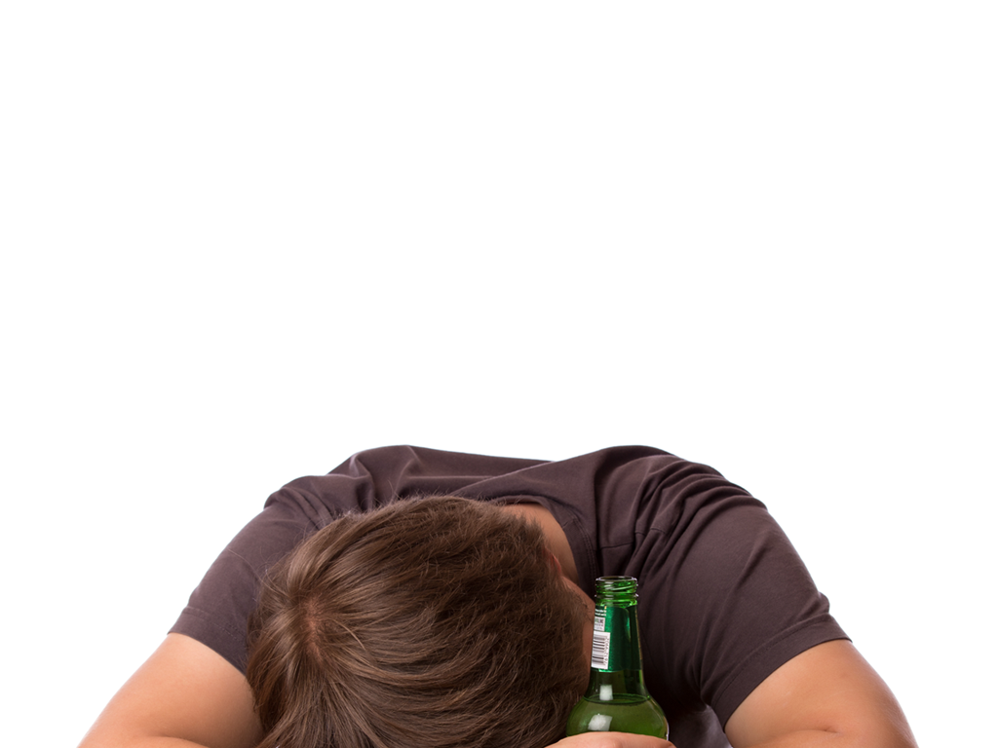
Alkol Vücutta Nasıl Bir Yol İzler?
Ağız
Yemek borusu
Mide
İnce Bağırsaklar
Karaciğer
Kalp
Akciğerler
Beyin
Alkol, vücuda alındığı ilk andan itibaren sadece 3 dakika sonra vücuttaki tüm hücrelere ulaşır.
Notes:
Ayrıca bakınız: Alkolsüz Bir Hayat İçin adlı Yeşilay tarafından hazırlanmış kitapçık, s. 4-7.

Slide 6
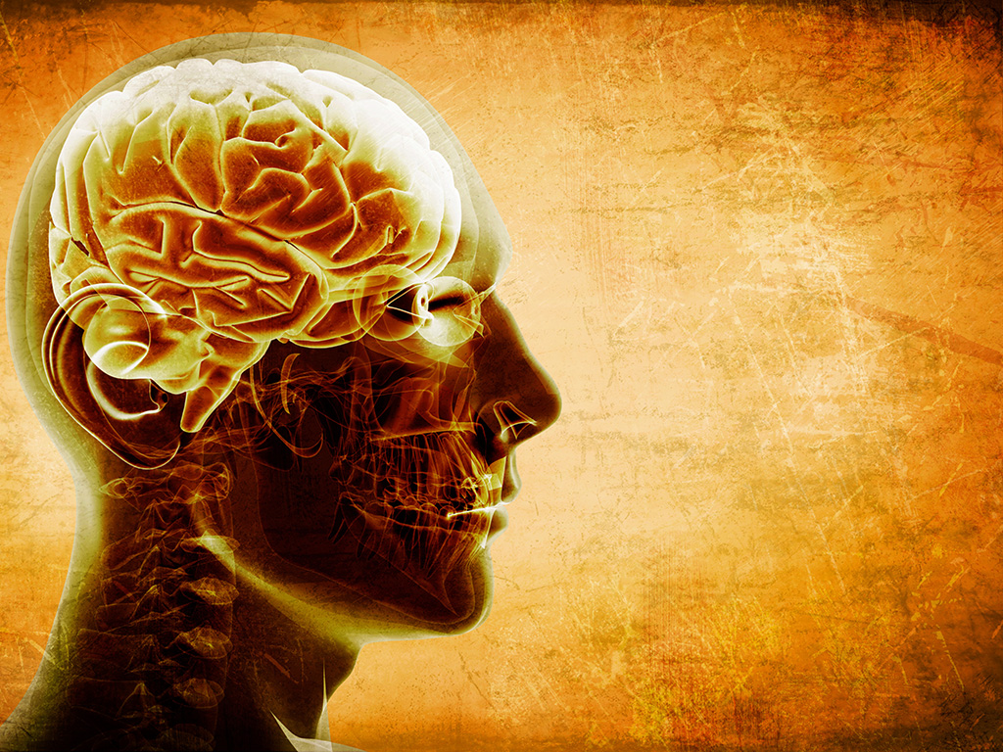
Alkolün Kısa Dönemde Görülebilecek Etkileri Nelerdir?
Bildiklerinizi aşağıdaki başlıklar çerçevesinde hatırlamaya çalışınız:
Beyinde
Başta
Yüzde
Burunda
Ağızda
Dişlerde
Boğazda
Notes:
Ayrıca bakınız: Alkolsüz Bir Hayat İçin adlı Yeşilay tarafından hazırlanmış kitapçık, s. 8-9.

Slide 7
Alkolün Kısa Dönemde Görülebilecek Etkileri
Beyinde: Mantıklı düşünme, karar verme ve hareket etme yeteneklerinde bozulma
Başta: Baş ağrısı
Yüzde: Damarlarda genişleme ve yüze daha fazla kan gelmesi, bu sebeple de yüzde kızarıklık ve şişkinlikler
Burunda: Koku alma duyusunda azalma, burun kanamaları
Ağızda: Ağız kuruluğu, tat alma duyusunda bozulma, ağız kokusu, ağız içi enfeksiyonlar
Dişlerde: Çeşitli diş eti hastalıkları
Boğazda: Öksürük, zamanla ses telleri üzerinde tahribat
Notes:
Ayrıca bakınız: Alkolsüz Bir Hayat İçin adlı Yeşilay tarafından hazırlanmış kitapçık, s. 8-9.

Slide 8
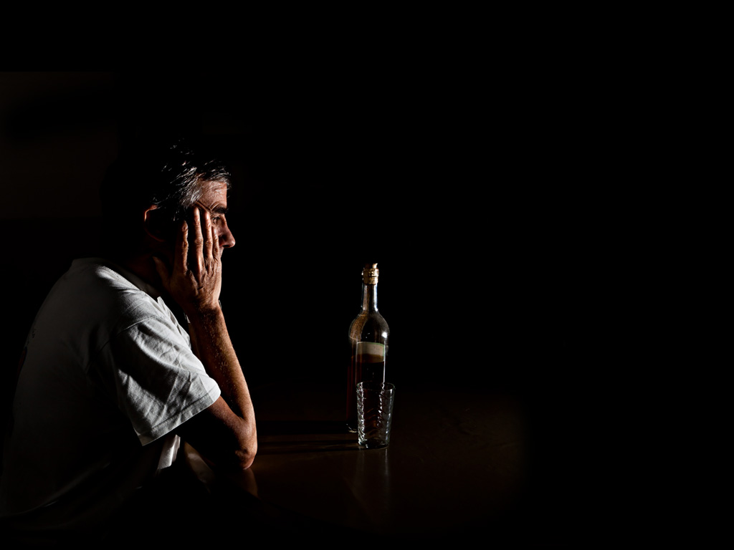
Alkol Kullanmanın Bir Süre Sonra Ortaya Çıkabilecek Sonuçları Nelerdir?
Kronik alkolizmin olası sonuçları üzerine bildiklerinizi hatırlamaya çalışınız, hatırladıklarınızı not alınız.
Notes:
Ayrıca bakınız: Alkolsüz Bir Hayat İçin adlı Yeşilay tarafından hazırlanmış kitapçık, s. 10-13.

Slide 9
Kronik Alkolizmin Olası Sonuçları
intihar
mide kanseri
genç yaşta ölüm
ölümcül hastalıklar
ailevi problemler
ölüm
pankreas kanseri
iş kaybı
cinayet
kalp hastalıkları
zatürree
kazalar
karaciğer hastalıkları
sindirim bozukluğu
yemek borusu kanseri
alkol zehirlenmesi
iştah kaybı
kanser
cinsel iktidarsızlık
gırtlak kanseri
enfeksiyon
böbrek hastalıkları
Notes:
Ayrıca bakınız: Alkolsüz Bir Hayat İçin adlı Yeşilay tarafından hazırlanmış kitapçık, s. 10-13.

Slide 10
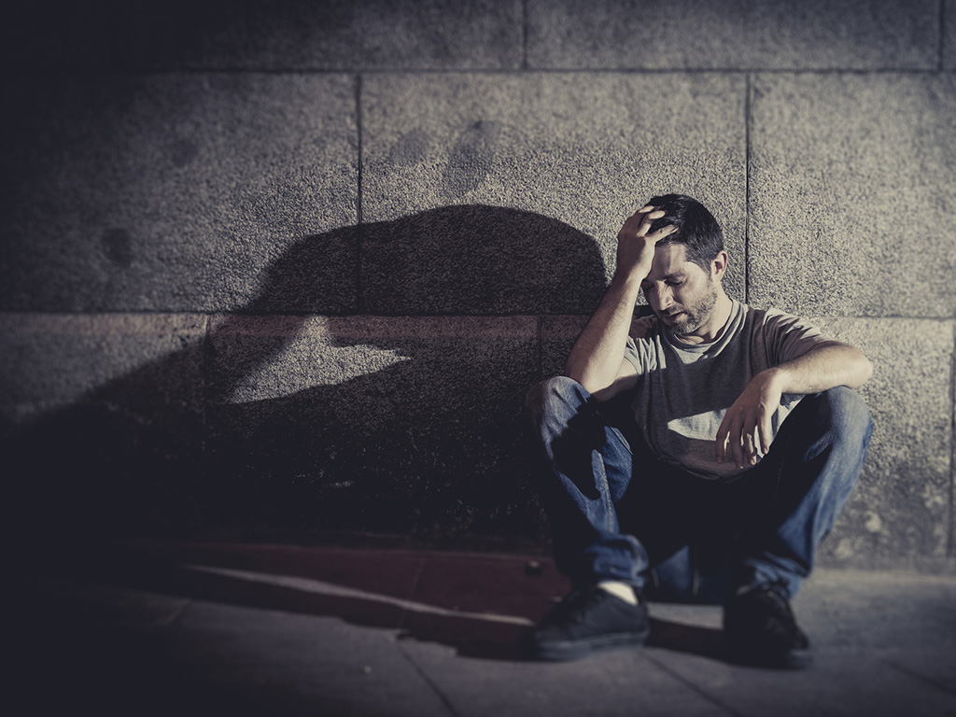
Yetişkin Birine Göre Genç Birinin Alkol Kullanmasındaki En Önemli Fark Nedir?
Notes:
Ayrıca bakınız: Alkolsüz Bir Hayat İçin adlı Yeşilay tarafından hazırlanmış kitapçık, s. 18-21.

Slide 11
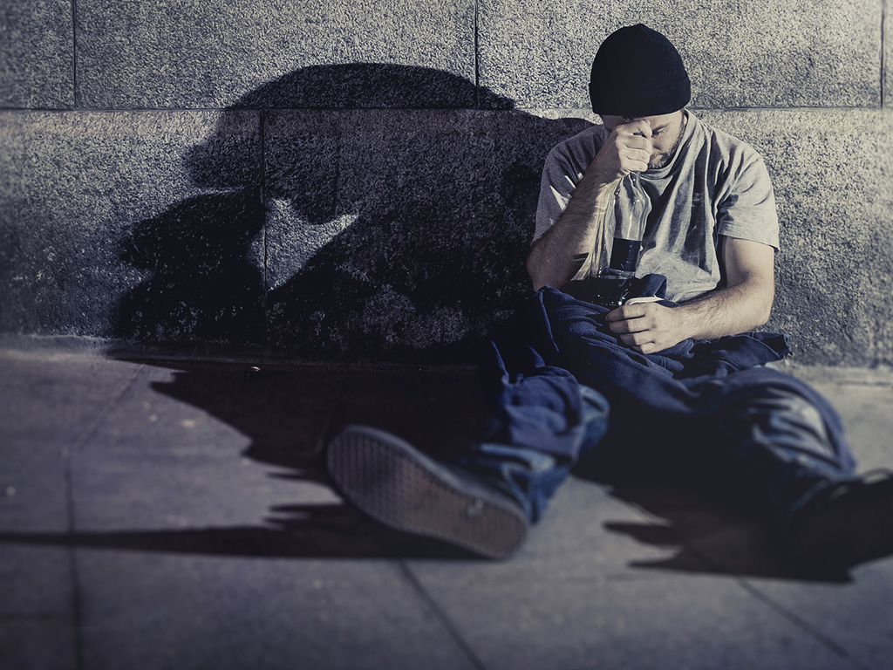
Yetişkin Birine Göre Genç Birinin Alkol Kullanmasındaki En Önemli Fark Nedir?
Alkol kullanımı gençler için çok daha zarar vericidir. Çünkü gençlerin beyin gelişimi tamamlanmamış ve hâlâ sürmektedir. Özellikle beynin hafıza, kontrol ve koordinasyonla ilgili bölgelerinde hasar oluşabilir, bu da önemli sağlık sorunlarına sebep olabilir.
Ayrıca bu dönemde beyindeki muhakeme ve karar vermeden sorumlu bölüm daha az aktif olduğundan genç, riskli davranışlara yönelmede daha fazla risk altındadır.
13 yaşında alkol kullanımına başlayan gençlerde alkolik olma riski %43 oranında!
Notes:
Ayrıca bakınız: Alkolsüz Bir Hayat İçin adlı Yeşilay tarafından hazırlanmış kitapçık, s. 18-21.

Slide 12
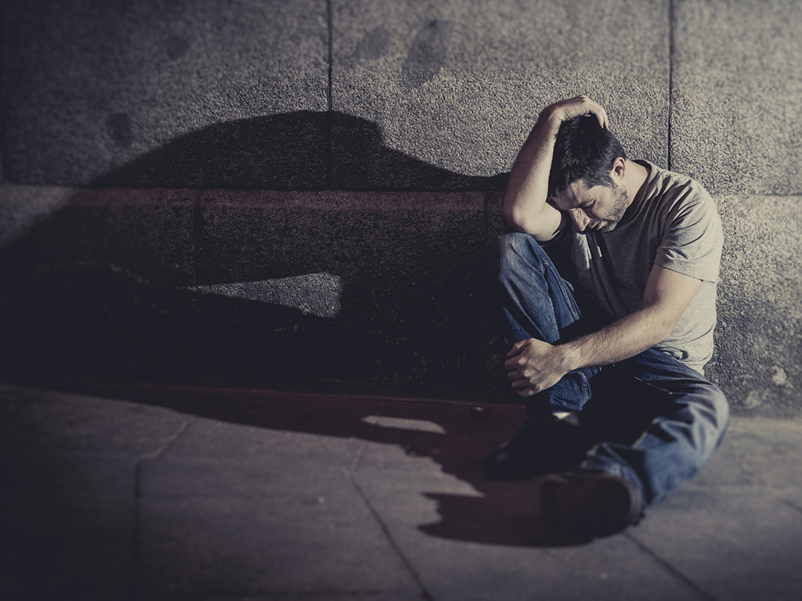
Bir Gencin Hayatından…
Daha 14 yaşındaydım. Bir arkadaş ortamında hiç alkol almadığımı söyledim, alay konusu oldum. O grubun içerisinde olmak arzusuyla “Bir kereden bir şey olmaz nasılsa!” diyerek denedim. Ve sonra…
Notes:
Ayrıca bakınız: Alkolsüz Bir Hayat İçin adlı Yeşilay tarafından hazırlanmış kitapçık, s. 24-25.

Slide 13
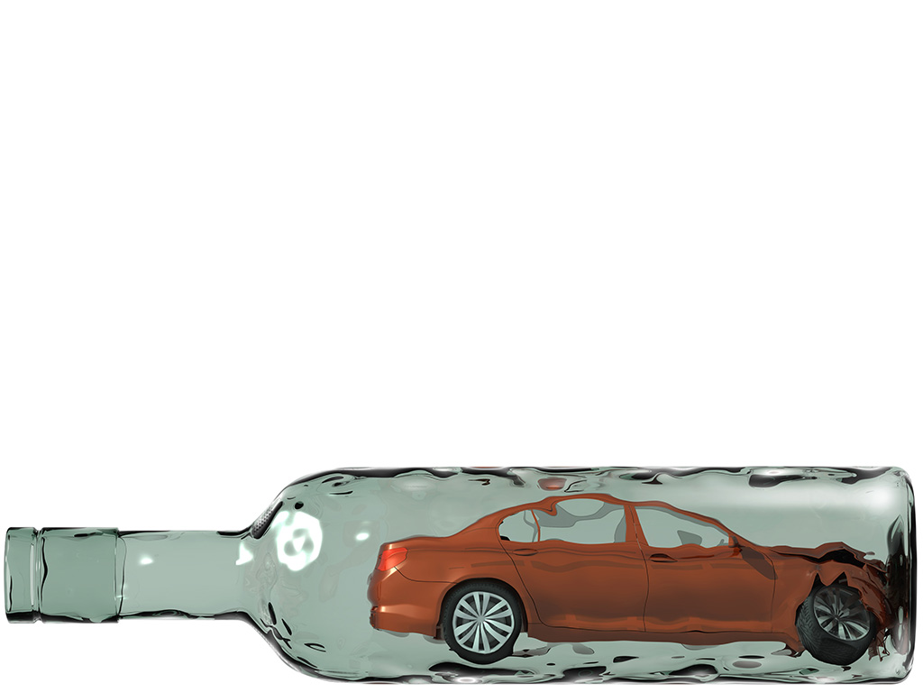
!
olaylar zincirini kavrayamama
Alkol ve Araç Kullanımı
olayları algılamakta ve takip etmekte güçlük
denge kaybı
işitme zaafı
görme zaafı
Alkollü olarak araç kullanılması pek çok kazaya sebep olmaktadır. Çünkü alkol miktarı arttıkça kandaki oksijen oranı azalır. Bunun sonucunda yeterince oksijen alamayan beyin, fonksiyonlarını kaybetmeye başlar. Bu da sürücü üzerinde çeşitli fiziksel ve psikolojik bozukluklara yol açar.
dikkat azalması
yorgunluk
intikal ve algılama eksikliği
beyinsel fonksiyonlarda azalma
kas kontrolü azalması
bildiklerini yanlış yapma
kazanılmış pozitif alışkanlıklardan vazgeçme
tepki gösterme süresinde uzama
kendini kontrol edememe
risk alma davranışlarında artış
Notes:
Ayrıca bakınız: Alkolsüz Bir Hayat İçin adlı Yeşilay tarafından hazırlanmış kitapçık, s. 28-30.

Slide 14
Yazıyor! Yazıyor!
Gazetelerin 3. sayfa haberlerini gözünüzün önüne getiriniz. Haberlerde yer alan birtakım ayrıntılardan yola çıkarak alkol kullanımının yol açabileceği trajik sonuçları listeleyiniz.
Notes:
Ayrıca bakınız: Alkolsüz Bir Hayat İçin adlı Yeşilay tarafından hazırlanmış kitapçık, s. 30.

Slide 15
Bir Bilanço Çıkaralım
Bilanço Başlığı | Alkol Kullanmanın Kötü Sonuçları | Alkol Kullanmanın Yararları
Ruh Sağlığı Bakımından
Fiziksel Sağlık Bakımından
Aile İlişkileri Bakımından
Arkadaşlık İlişkileri Bakımından
Ekonomik Durum Bakımından
İş ve Çalışma Hayatı Bakımından
Hukuki Sonuçları Bakımından
Diğer
Notes:
Ayrıca bakınız: Alkolsüz Bir Hayat İçin adlı Yeşilay tarafından hazırlanmış kitapçık; s. 8-9, 10-13, 18-21, 28-30.

Slide 16
Ruh sağlığı, fiziksel sağlık, aile ve arkadaşlık ilişkileri, ekonomik durum, iş ve çalışma hayatı gibi alanlarda çeşitli zararları yaşayıp görenlerin
geri dönmeleri için bir fırsatları olsaydı…
Ne Yaparlardı Sizce?
Notes:
Ayrıca bakınız: Alkolsüz Bir Hayat İçin adlı Yeşilay tarafından hazırlanmış kitapçık, s. 26-27.

Slide 17
Asla başlamazlardı
Notes:
Ayrıca bakınız: Alkolsüz Bir Hayat İçin adlı Yeşilay tarafından hazırlanmış kitapçık, s. 26-27.

Slide 18
Davet Yalanları…
Alınan ilk alkol, birçok kötü sonuçla karşılaşılacak bir yolun ilk adımıdır. Sizi bu yola sokmaya çalışanlar, davetlerini bazı birbirine benzeyen yalanları ve yanlış bilgileri kullanarak yaparlar. Bazı örnek akıl çeldirme sözlerini bir sonraki slaytta listeledik. Hazırladığımız listeyi önce okuyunuz, sonra da bu listede olmayan başka ne gibi sözler hatırlıyorsunuz, listemize ekleyiniz.
Notes:
Ayrıca bakınız: Alkolsüz Bir Hayat İçin adlı Yeşilay tarafından hazırlanmış kitapçık, s. 14- 15 ve 32-35.

Slide 19
Davetkâr yalanları önceden biliniz ki kendinizi koruyabilesiniz!
- Bir dene, maksat muhabbet olsun!
- Bir kereden bir şeycik olmaz!
- Dertlerini unutursun!
- Üşümen geçer, vücudun ısınır.
- Bu bira; bira bağımlılık yapmaz ki!
- Uykun düzene girer.
- Cinsel gücün artar.
- Daha cazip ve çekici olursun.
- Bazı sağlık sorunlarına iyi gelir.
- Bir tek sesini açar.
- Rahatlarsın, böylece topluluk önünde daha rahat konuşursun.
- İştahın açılır.
- Alkol kan yapar, kan seviyen düzene girer.
Notes:
Ayrıca bakınız: Alkolsüz Bir Hayat İçin adlı Yeşilay tarafından hazırlanmış kitapçık, s. 14- 15 ve 32-35.

Slide 20
Bağımlılık yapıcı alkol yahut başka bir maddeyi size teklif eden kişiye karşı hangi söz, tutum ve davranışları benimseyebilirsiniz?
İlk teklif ettiğinde
mantıklı bir sebep göstererek
teklifini reddediniz.
Notes:
Ayrıca bakınız: Alkolsüz Bir Hayat İçin adlı Yeşilay tarafından hazırlanmış kitapçık, s. 38-39.

Slide 21
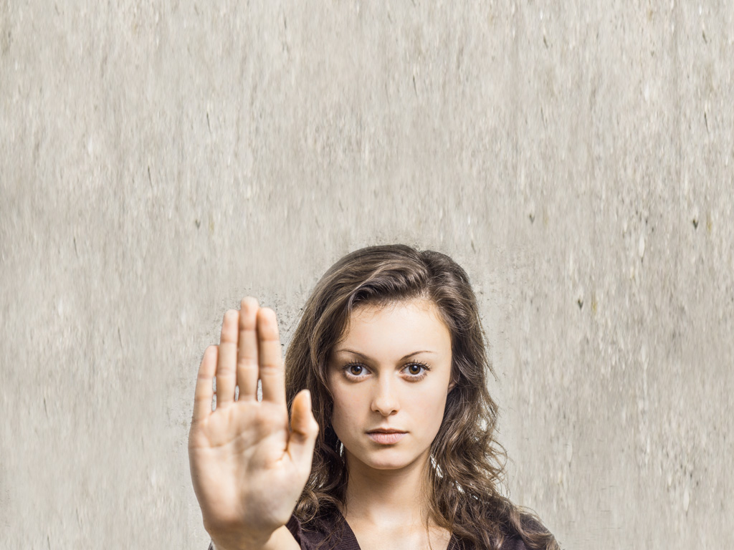
Bağımlılık yapıcı alkol yahut başka bir maddeyi size teklif eden kişiye karşı hangi söz, tutum ve davranışları benimseyebilirsiniz?
Kullanmanız için yapılacak ısrarlar karşısında
ısrarla «Hayır!» deyiniz.
Kesin bir dille “Hayır!” deyiniz.
Notes:
Ayrıca bakınız: Alkolsüz Bir Hayat İçin adlı Yeşilay tarafından hazırlanmış kitapçık, s. 38-39.

Slide 22
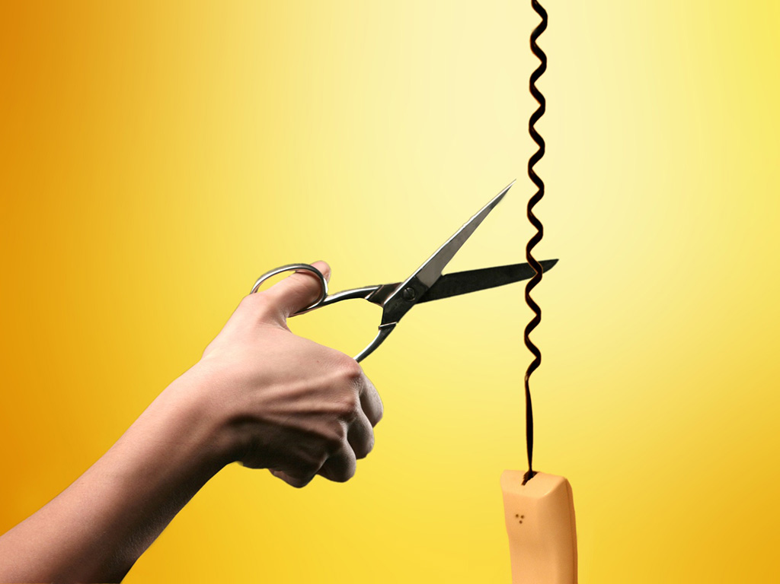
Bağımlılık yapıcı alkol yahut başka bir maddeyi size teklif eden kişiye karşı hangi söz, tutum ve davranışları benimseyebilirsiniz?
Onunla
e-posta, telefon, mektup vb.
herhangi bir yolla iletişime geçmeyiniz.
Onun size
e-posta, cep telefonu, mektup vb. yollarla gönderdiği mesajları
okumayınız,
hiçbirine cevap vermeyiniz.
Notes:
Ayrıca bakınız: Alkolsüz Bir Hayat İçin adlı Yeşilay tarafından hazırlanmış kitapçık, s. 38-39.

Slide 23
Bağımlılık yapıcı alkol yahut başka bir maddeyi size teklif eden kişiye karşı hangi söz, tutum ve davranışları benimseyebilirsiniz?
Teklifte bulunan kişiyi
görmezden geliniz,
dikkate almayınız.
Soğuk bir yaklaşım sergileyiniz.
Bulunduğunuz gruba dâhil olmaya çalıştığında
yüzünüzü onun olduğu taraftan başka yöne çeviriniz.
Notes:
Ayrıca bakınız: Alkolsüz Bir Hayat İçin adlı Yeşilay tarafından hazırlanmış kitapçık, s. 38-39.

Slide 24
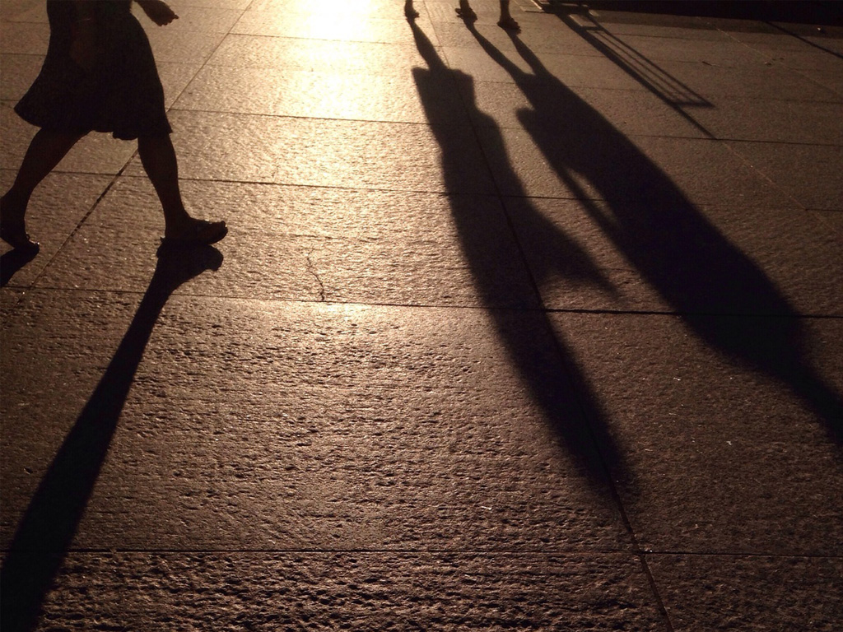
Bağımlılık yapıcı alkol yahut başka bir maddeyi size teklif eden kişiye karşı hangi söz, tutum ve davranışları benimseyebilirsiniz?
Onun olduğu ortamlarda
ona yönelmeyiniz,
ondan uzaklaşınız.
Onun olduğu ortamlardan kaçınız,
olabildiğince uzağa…
Notes:
Ayrıca bakınız: Alkolsüz Bir Hayat İçin adlı Yeşilay tarafından hazırlanmış kitapçık, s. 38-39.

Slide 25
Doğru mu, Yanlış mı?
Bir bira bir bardak şarap kadar alkol içerir.
Doğru!
Notes:
Ayrıca bakınız: Alkolsüz Bir Hayat İçin adlı Yeşilay tarafından hazırlanmış kitapçık, s. 32-36.

Slide 26
Doğru mu, Yanlış mı?
Eğer ilk defa içiyorsanız alkolün bir zararı olmaz.
Yanlış!
Notes:
Ayrıca bakınız: Alkolsüz Bir Hayat İçin adlı Yeşilay tarafından hazırlanmış kitapçık, s. 32-36.

Slide 27
Doğru mu, Yanlış mı?
Gençlerin çok azı alkol kullanır.
Doğru!
Notes:
Ayrıca bakınız: Alkolsüz Bir Hayat İçin adlı Yeşilay tarafından hazırlanmış kitapçık, s. 32-36.

Slide 28
Doğru mu, Yanlış mı?
18 yaşın altında iseniz alkol tüketebilir ya da satın alabilirsiniz.
Yanlış!
Notes:
Ayrıca bakınız: Alkolsüz Bir Hayat İçin adlı Yeşilay tarafından hazırlanmış kitapçık, s. 32-36.

Slide 29
Doğru mu, Yanlış mı?
Alkol beyin fonksiyonlarını ve merkezî sinir sistemini yavaşlatır.
Doğru!
Notes:
Ayrıca bakınız: Alkolsüz Bir Hayat İçin adlı Yeşilay tarafından hazırlanmış kitapçık, s. 32-36.

Slide 30
Doğru mu, Yanlış mı?
Alkol gençlerin beden ve beyin gelişimlerini yetişkinlere göre daha fazla etkiler.
Doğru!
Notes:
Ayrıca bakınız: Alkolsüz Bir Hayat İçin adlı Yeşilay tarafından hazırlanmış kitapçık, s. 32-36.

Slide 31
Doğru mu, Yanlış mı?
Alkol okul başarısını olumsuz etkiler.
Doğru!
Notes:
Ayrıca bakınız: Alkolsüz Bir Hayat İçin adlı Yeşilay tarafından hazırlanmış kitapçık, s. 32-36.

Slide 32
Doğru mu, Yanlış mı?
18 yaşın üstünde iseniz alkol tüketebilirsiniz ve bundan hiçbir zarar görmezsiniz.
Yanlış!
Notes:
Ayrıca bakınız: Alkolsüz Bir Hayat İçin adlı Yeşilay tarafından hazırlanmış kitapçık, s. 32-36.

Slide 33
Doğru mu, Yanlış mı?
Gençlerin çok büyük bir kısmı hiç alkol kullanmamıştır.
Doğru!
Notes:
Ayrıca bakınız: Alkolsüz Bir Hayat İçin adlı Yeşilay tarafından hazırlanmış kitapçık, s. 32-36.

Slide 34
Doğru mu, Yanlış mı?
Alkol kullanmak vücudumuzdaki organların çoğuna zarar vermez.
Yanlış!
Notes:
Ayrıca bakınız: Alkolsüz Bir Hayat İçin adlı Yeşilay tarafından hazırlanmış kitapçık, s. 32-36.

Slide 35
Doğru mu, Yanlış mı?
Alkol doğrudan kana karışır ve hastalık riskini arttırır.
Doğru!
Notes:
Ayrıca bakınız: Alkolsüz Bir Hayat İçin adlı Yeşilay tarafından hazırlanmış kitapçık, s. 32-36.

Slide 36
Doğru mu, Yanlış mı?
Alkol kullanan kişilerle beraber olunması yaralanma, şiddete maruz kalma ve motorlu araç kazalarıyla karşı karşıya kalma riskini arttırır.
Doğru!
Notes:
Ayrıca bakınız: Alkolsüz Bir Hayat İçin adlı Yeşilay tarafından hazırlanmış kitapçık, s. 32-36.

Slide 37
Notes:
Bu sunu Yeşilay tarafından lise çağı öğrencilerine ve gençlere yönelik hazırlanmış aşağıdaki kitapçıktan yararlanılarak oluşturulmuştur:
Alkolsüz Bir Hayat İçin, Uğur Evcin, 2014, İstanbul, Yeşilay TBM Alan Kitaplığı Dizisi No: 1.

Slide 38
Fotoğraflar ve Grafik Çalışmaları
Bu sunu EDAM tarafından YEŞİLAY için hazırlanmıştır.
© vector_master, © robu_s, © Igarts, © 3desc, © Baillou, © isonphoto, © sveta, © Valerijs Kostreckis, © adimas, © Václav Mach, © Africa Studio, © doupix, © delkoo, © Mark Poprocki, © Orlando Florin Rosu,
© DDRockstar, © olly, © luismolinero, © dimah, © Focus Pocus LTD – Fotolia.com
Notes:
Bu sunu Yeşilay tarafından lise çağı öğrencilerine ve gençlere yönelik hazırlanmış aşağıdaki kitapçıktan yararlanılarak oluşturulmuştur:
Alkolsüz Bir Hayat İçin, Uğur Evcin, 2014, İstanbul, Yeşilay TBM Alan Kitaplığı Dizisi No: 1.

